Slide 1
한우개량 얼마나 실천하고 있나
우량암소만이 경쟁력 이다.
한국종축개량협회
이길환

Slide 2

한우 산업 현황

Slide 3
아는 것과 실천하는 것
송아지 때 초유급여와 건초급여하고 있는가?
송아지관리는 제대로 하고 있는가?
송아지방 왕겨는 안 깔고 있는가?
혈통은 정확하게 관리하고 있는가?
우수축 선발하고 있는가?
번식우에서 비육우로 전환시 사료 급여는?
불량축은 도태하고 있는가?
번식간격을 줄이기 위해 무엇을 하고있나?
조사료는 충분히 주고 있는가?

Slide 4
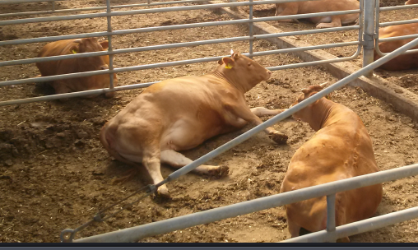
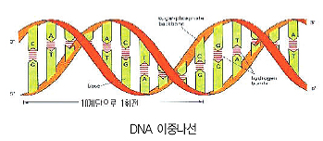
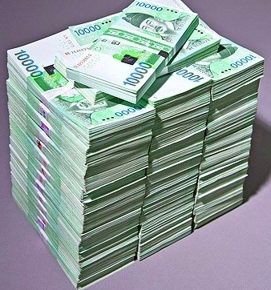
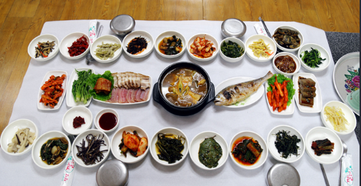

Slide 5
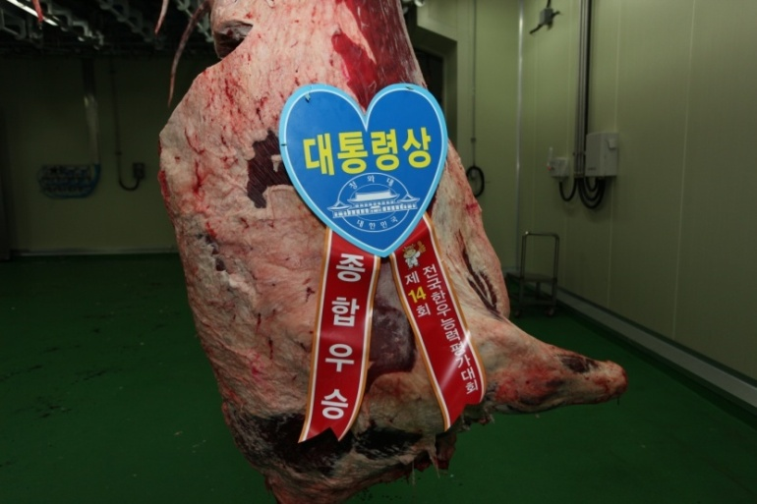
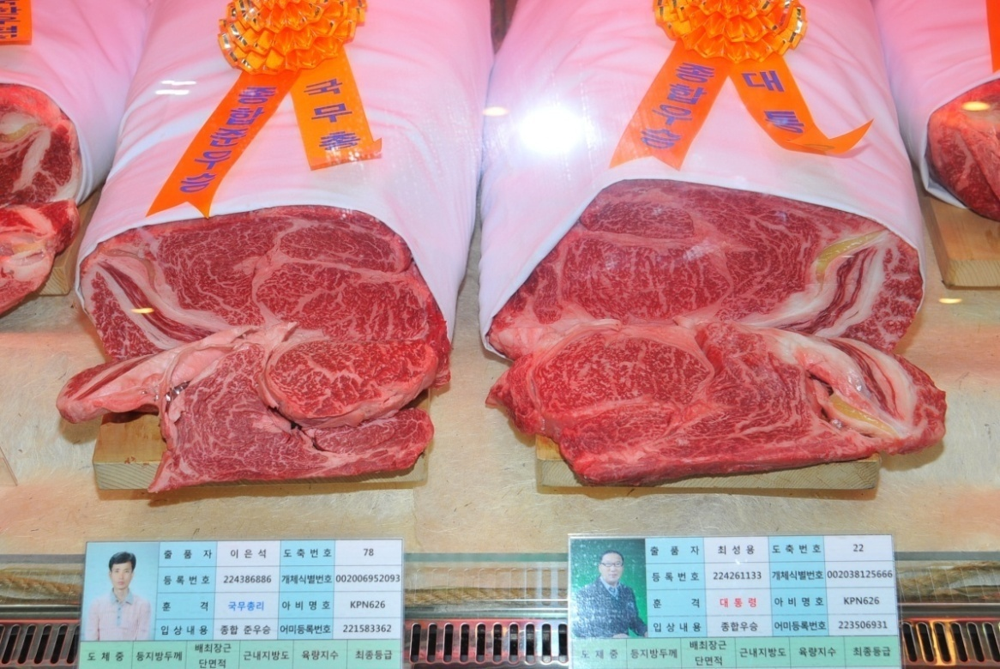
나도 이런 쇠고기 생산을!
출품자 | 경락단가 | 경락금액 | 출하체중 | 등지방 | 등심 단면적 | 도체중 | 육량지수 | 근내 지방도 | 최종 등급
이규천 | 150,000 | 60,150,000 | 650 | 13 | 143 | 401 | 72.25 | 93 | 1++A
서승민 | 112,000 | 62,720,000 | 870 | 10 | 141 | 560 | 70.05 | 93 | 1++A
 | 144,444 | 69,044,232 | 750 | 13 | 142 | 478 | 70.27 | 93 | 1++A
농가 | 13,599 | 6,010,758 | 720 | 24 | 96 | 442 | 58.28 | 71 | 1+C
 | 14,169 | 5,965,149 | 720 | 19 | 95 | 421 | 61.78 | 62 | 1+C

Slide 6
년도별 한우 사육두수 현황
(천두)
2000년부터 순수 한우사육두수
-‘01년도를 기점으로 계속 증가추세 , 12년이후 암소감축정책
-‘16년 12월말 2,585천두 6월말 2,561천두로 약 24천두 증가됨(호수89,403 85,040)
- ‘호당 평균 31두 사육
주) 자료제공 : 통계청

Slide 7
2011년과 16년 한우사육두수 및 사육호수 비교
사육규모별 | 2011 4/4 |  | 2016 4/4
 | 가구수 | 마리수 | 가구수 | 마리수
합계 | 157,559 | 2,819,674 | 85,040 | 2,585,211
20 미만 | 120,326 | 735,207 | 53,463 | 363,543
20~50 | 24,283 | 737,753 | 17,869 | 561,395
50~100 | 8,624 | 591,606 | 7,937 | 562,030
100 이상 | 4,326 | 755,108 | 5,771 | 1,098,243

Slide 8
인공수정 정액혈통확인증명서 발급량
 | 1월 | 2월 | 3월 | 4월 | 5월 | 6월 | 7월 | 8월 | 9월 | 10월 | 11월 | 12월 | 소계
2017년 | 122,440 | 130,031 | 99,811 |  |  |  |  |  |  |  |  |  | 352,282
2016년 | 113,057 | 97,540 | 146,950 | 136,874 | 144,220 | 155,557 | 214,775 | 198,939 | 189,280 | 154,330 | 157,150 | 150,240 | 1,858,912
2015년 | 112,150 | 119,005 | 135,580 | 136,340 | 138,740 | 180,518 | 231,178 | 194,781 | 196,624 | 179,966 | 166,459 | 145,687 | 1,937,028
2014년 | 111,699 | 124,390 | 134,950 | 141,310 | 151,310 | 140,757 | 178,291 | 223,030 | 205,020 | 176,950 | 175,451 | 148,900 | 1,912,058
2017년 3월 누계 전년동기대비 98.5%

Slide 9
한육우 산업의 환경분석
기회요인
위협요인
소비자 안전성/원산지/맛 중시
품질에 따른 가격차이심화
수입 쇠고기 가격 상승
소비 시장의 다각화(온라인/정육점식당/ 브랜드 경영체 전문점 식당…)
쇠고기 수출 확대(홍콩/마카오)
학교 무상급식 및 군 급식 확대
무상학교급식 : `2015년 3월 67.4% →2016년 3월 기준 74.3%
축산물시세 상승
저성장/ 가계부채 / 경기침체
→ 소비위축
환율 불안정
국제 원료가격 상승
질병 발생 가능성 상존(구제역)
김영란법 시행?
소도체 등급기준 변경 검토(???)

Slide 10
체중별 등급판정 결과 (17년 1월~3월)
성별 | 체중간격 | 두수 | 생체중(kg) | 도체중 (kg) | 등지방두께(mm) | 등심단면적(cm²) | 육량지수 | 근내지방도(No) | 경락단가(원) | 가격 (천원,두)
암 | 300KG 미만 | 8,424 | 494 | 270 | 10.1 | 68.5 | 67.5 | 3.1 | 12,294 | 3,319
 | 300KG~ 350KG | 25,495 | 579 | 328 | 12.9 | 80.2 | 65.9 | 4 | 14,640 | 4,802
 | 350KG~400KG | 29,876 | 643 | 372 | 14.9 | 86.7 | 64.4 | 4.5 | 15,474 | 5,756
 | 400KG 이상 | 14,462 | 722 | 428 | 17.5 | 93.4 | 62.4 | 4.9 | 15,591 | 6,673
 | 전체 | 78,257 | 617 | 358 | 14.2 | 83.9 | 64.8 | 4.2 | 14,933 | 5,346
거세 | 300KG 미만 | 1,000 | 462 | 255 | 6.8 | 61.9 | 69.1 | 3 | 11,722 | 2,989
 | 300KG~350KG | 2,413 | 584 | 331 | 9.5 | 77 | 67.5 | 4.5 | 15,086 | 4,993
 | 350KG~400KG | 14,283 | 658 | 381 | 11.6 | 84.5 | 66 | 5.1 | 16,368 | 6,236
 | 400KG 이상 | 80,937 | 772 | 461 | 14.8 | 94.4 | 63.4 | 5.9 | 16,709 | 7,703
 | 전체 | 98,633 | 747 | 444 | 14.1 | 92.2 | 63.9 | 5.7 | 16,591 | 7,366

Slide 11
체중별 경락가격(1월~3월, 단위 : 천원)

Slide 12
농가에서 한우개량이란
내 집의 개체별 성적 및 평균을 알자
(등급, 번식, 포유능력, 육종가, 가성비등 기록 관리)
우수축은 다산 유도(8산 암소도 비육하면 1+등급 출현)
다산우의 후대축이 초산우 송아지 보다 건강
번식과 비육을 동시에 할 수 없다
1만원(조사료와 농후사료 비율)으로 어떻게 급여할 것인가
송아지 때 관리가 농장 손익 결정

Slide 13
한우의 종류

Slide 14
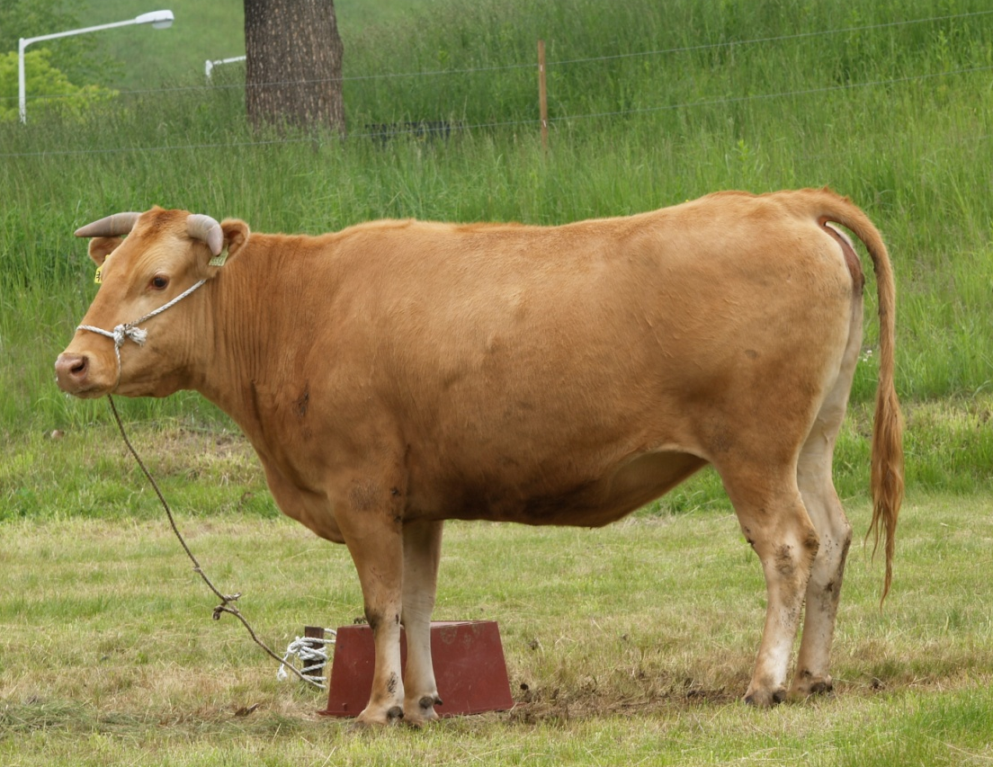

1
일반한우 (황갈색우)
● 일반한우
몸 전체가 황갈색(누런빛을 내는 갈색), 담갈색(연한 갈색), 적갈색(붉은 갈색)이며 암소의 유방부위, 암․수소의 다리 안쪽, 배 주위는 약간 엷은 색을 나타냄
귀․눈주위․비경근처에 흑색을 나타내기도 하며 흑모(반) 및 백모(반)을 나타내기도 함

Slide 15
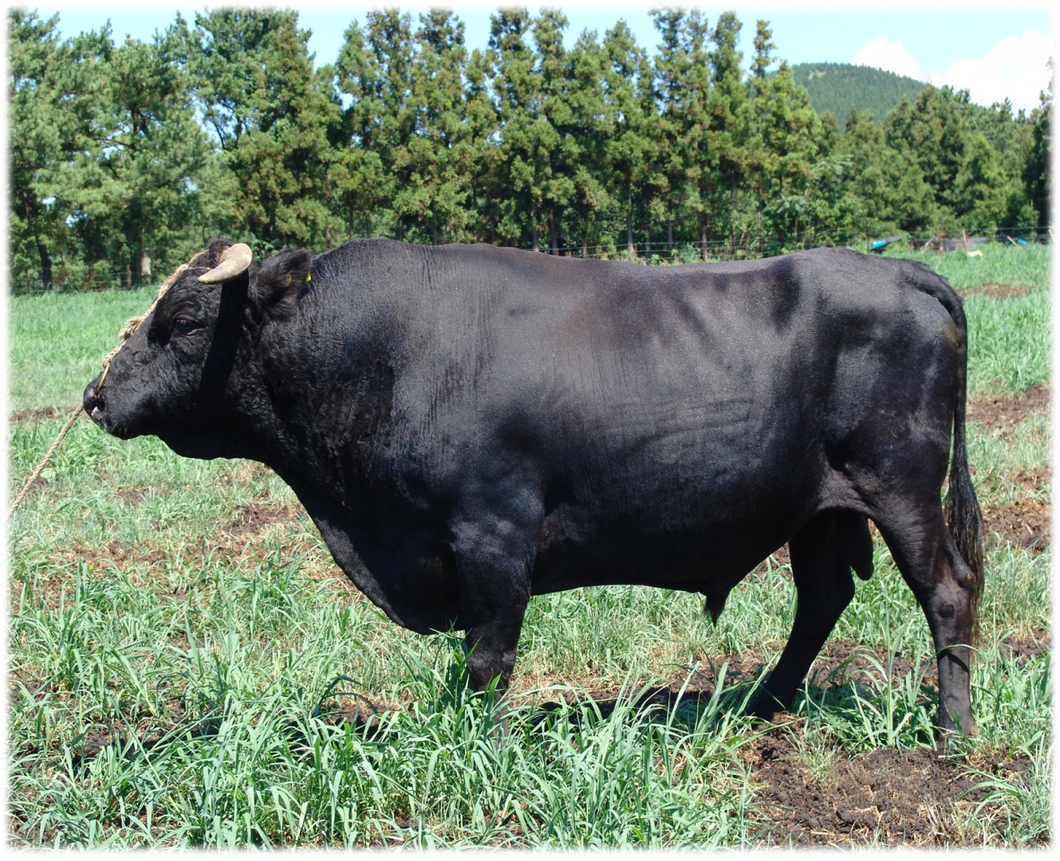
2
제주흑우
● 제주흑우
주로 전신이 흑색이며 비경이 약간 연한 흑색을 띔
모색은 50%가 검은색, 40% 흑갈색, 10%가 황색으로 발현됨
눈, 비경, 꼬리와 발굽은 검다가 생후 5개월령에 흑우의 모색으로 발현됨

Slide 16
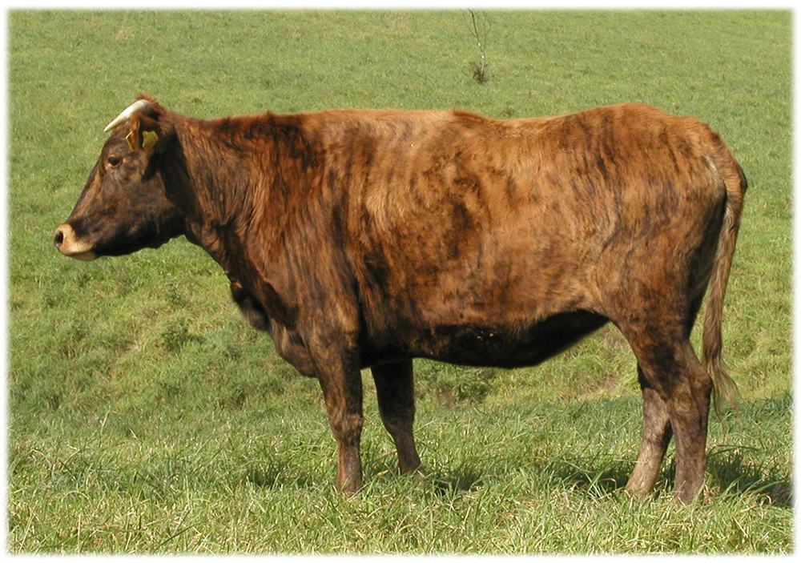
3
칡한우(칡소)
● 칡한우
모색은 황갈색바탕에 검정 또는 흑갈색과 검정색 바탕에 흑갈색 또는 갈색 세로 줄무늬가 몸 전체에 있음
모색은 주로 호반무늬 : 흑색 : 황색비율이 3:3:4의 비율로 나타나며 황만선도 보임

Slide 17
한우등록의 필요성 및 종류

Slide 18
1
한우등록의 필요성 및 의의
한우개량의 목적은 품종의 순수성을 유지하면서 생산성이나 경제적 능력을 높여 농장의 수익성을 지속적으로 증대시키는 것이다.
이를 위해서는 개체는 물론 선조 및 혈연관계에 있는 형제, 자매 등의 혈통과 성적(체형,번식,산육능력)을 이용하여 유전능력평가를 산출하는 동시에 선발과 도태 및 계획교배를 통하여 개량목표를 달성하는 것을 말한다.
한우등록의 의의
모든 기록들을 혈통에 따라 정리 보관하여 계획교배의 기초자료로 활용한다.
유전적 관계를 추정하여 경제적으로 우수한 개체를 생산하고, 이를 위하여 한우의 경제형질이 우수한 개체를 생산하여 씨수소 및 씨암소로 활용한다.

Slide 19
2
한우등록의 단계
기초등록
혈통등록
고등등록
미등록우
인공수정으로 태어난 송아지
유전능력 평가 및 선형심사
심사 탈락 개체
한우기준에 적합한 개체
기초등록
혈통등록
고등등록
혈통등록
혈통등록
고등등록

Slide 20
3
한우등록 기준
기초등록
한우기준(한국종축개량협회 공고 2008-2호)에 적합한 개체로서 부모의 혈통을 알 수 없을 때에는 기초등록이 된다.
대상우 선정
외모심사
등록신청
기초등록
등록여부 및 인공수정 확인
한우기준 심사
연령, 특징파악
www.aiak.or.kr
등록증 발급
등록회비 정산
4,000원/두
☞ 한우기준
· 황갈색의 모색에 비경·눈주위·뿔·발굽·항문 등이 흑색이나 체형상 한우라고 인정되는 소
· 백반이 있으나 10cm 이내의 작은 백반
· 흑모가 있으나 귀속·귀주위·입주위·목부분 등의 경미한 흑모와 흑반우
· 백반 또는 흑반이 있으나 황갈색의 모색, 체형이 한우라고 인정되는 소

Slide 21
3
한우등록 기준
혈통등록
기초등록 이상의 암소가 인공수정으로 생산하고 외모심사기준의 실격조건이 없는 송아지로서 생후 2개월 이내에 등록신청하여야 한다.
송아지
생산신고
생산확인
등록신청
혈통등록
인공수정 증명
서 확인
분만일시
혈통, 특징파악
외모심사
2개월 이내
1개월 단위
혈통, 특징, 소유자
등록증 발급
등록회비 정산
6,000원/두
※ 혈통등록우는 장차 고등등록 대상이 되며, 특히 수송아지는 당대검정 대상우로 선발될 수
있으며 또한 비육출하 시에는 도체성적의 평가로 부계(씨수소)의 능력을 파악할 수 있어
장차 한우개량의 계통조성에 중요한 자료로 활용된다.

Slide 22
3
한우등록 기준
고등등록
1. 부모가 혈통등록우 이상으로 24개월령 이상 48개월령 이내에서 선형심사를 필
한 개체 중 외모심사결과 80점 이상(수소 82점)인 것
2. 번식능력이 양호하고 유전적 불량형질이나 비경의 흑색이 나타나지 아니한 것
3. 개체의 유전능력평가 결과 4개 형질(냉도체중, 배최장근단면적, 등지방두께,
근내지방도) 중 2개 이상이 B등급 이상인 것
등록대상우
통보
대상우 파악
선형심사
고등등록
유전능력평가
기준에 적합한
개체
이동 및 도태
파악
선형심사 및
실격요건 심사
등록증 발급
등록회비 정산
8,000원/두

Slide 23
3
한우등록 기준
수정란 이식(E.T)의 경우
한우수정란 이식에 의해 태어난 송아지로서 혈통등록을 실시할 경우 다음과 같은 조건이 성립되어야 혈통등록이 가능하다.
• 축산법 제18조 제1항 관련 시행규칙에 의거 정액처리업체가 한국종축개량협회에 수정란(난자)혈통 및 이식증명 발급신청(수정란 채란 확인서)을 하면 한국종축개량협회는 신청서를 검토한 후 부모대 이상이 혈통등록된 씨암소를 이용하고 정액은 검정기준에 의해서 선발된 보증씨수소로부터 생산된 것을 검토하여 수정란 혈통 및 이식 증명서를 발급하고 있다.
• 혈통등록은 한국종축개량협회에서 발급한 수정란 혈통 및 이식증명서가 첨부되었을 경우에만 등록이 가능하므로 농가는 필히 수정란 이식증명서를 받아야하고 혈통등록 신청 시 반드시 첨부하여야 한다.

Slide 24
4
연도별 한우 등록현황
구 분 | 예 비 | 기 초 | 혈 통 | 고 등 | 육종우 | 소계
1970년대 |  | 8,673 |  |  |  | 8,673
1980년대 |  | 191,885 | 33,516 | 3,856 |  | 229,257
1990년대 |  | 211,082 | 377,801 | 74,287 | 68 | 663,238
2000년 |  | 24,955 | 52,128 | 10,714 |  | 87,797
2001년 | 1,361 | 157,546 | 55,353 | 10,420 |  | 224,680
2002년 | 254 | 107,448 | 106,208 | 16,594 |  | 230,504
2003년 | 98 | 93,701 | 142,084 | 17,406 |  | 253,289
2004년 | 101 | 80,013 | 160,752 | 25,810 |  | 266,676
2005년 | 107 | 89,460 | 199,080 | 34,687 |  | 323,334
2006년 | 138 | 85,651 | 235,722 | 40,863 |  | 362,374
2007년 | 272 | 123,442 | 290,097 | 47,684 |  | 461,495
2008년 | 102 | 122,079 | 395,337 | 61,408 |  | 578,926
2009년 | 253 | 164,429 | 463,532 | 66,791 |  | 695,005
2010년 | 187 | 131,060 | 532,904 | 72,128 |  | 736,279
2011년 | 4 | 122,750 | 591,720 | 83,769 |  | 798,243
2012년 |  | 117,833 | 600,341 | 24,335 |  | 742,509
2013년 |  | 161,378 | 580,006 | 27,042 |  | 768,426
2014년 |  | 165,388 | 551,382 | 33,205 |  | 749,975
2015년 |  | 116,738 | 583,885 | 36,696 |  | 737,319
2016년 |  | 89,107 | 615,736 | 34,014 |  | 738,857
계 | 2,877 | 2,364,618 | 6,567,584 | 721,709 | 68 | 9,656,856

Slide 25
5
혈통등록과 미등록우의 거세우 도축성적 비교(’15년)
구분 | 등록구분 | 도축두수 | 도체중 | 배최장근 | 등지방두께 | 근내 | 경락가격
 |  |  |  | 단면적 |  | 지방도
전국 | 등록 | 271,469 | 433.4±50.9 | 91.8±11.5 | 13.5±5.1 | 5.6±1.9 | 17,018
 | 미등록 | 174,313 | 423.5±52.5 | 90.2±11.7 | 13.4±5.2 | 5.4±1.9 | 16,625
경기 | 등록 | 35,236 | 428.4±50.9 | 90.8±11.4 | 13.4±5.1 | 5.8±1.9 | 17,406
 | 미등록 | 12,676 | 416.5±54.4 | 88.8±12.0 | 13.4±5.3 | 5.5±2.0 | 16,926
강원 | 등록 | 28,524 | 439.5±53.3 | 92.3±10.8 | 13.0±4.8 | 5.6±1.8 | 16,905
 | 미등록 | 3,719 | 421.4±57.3 | 89.0±11.7 | 12.6±4.9 | 5.2±1.9 | 16,439
충북 | 등록 | 14,771 | 428.8±50.2 | 92.1±11.4 | 13.5±5.0 | 5.5±1.9 | 17,121
 | 미등록 | 9,734 | 420.8±53.3 | 90.4±11.6 | 13.2±5.1 | 5.3±1.9 | 16,897
충남 | 등록 | 18,222 | 428.1±51.5 | 91.4±11.4 | 13.6±5.0 | 5.6±1.8 | 17,189
 | 미등록 | 25,710 | 420.4±52.4 | 90.2±11.5 | 13.5±5.1 | 5.5±1.9 | 16,781
전북 | 등록 | 28,747 | 428.4±50.5 | 92.0±11.6 | 13.5±5.1 | 5.6±1.9 | 17,011
 | 미등록 | 22,484 | 419.8±50.6 | 90.4±11.4 | 13.0±5.0 | 5.3±1.9 | 16,592
전남 | 등록 | 24,285 | 432.4±49.7 | 92.7±11.9 | 14.2±5.4 | 5.6±1.9 | 16,675
 | 미등록 | 36,082 | 424.9±51.9 | 90.8±11.6 | 13.8±5.3 | 5.4±1.9 | 16,440
경북 | 등록 | 75,574 | 436.8±49.0 | 92.0±11.4 | 13.4±5.2 | 5.6±1.9 | 17,018
 | 미등록 | 44,402 | 428.6±50.8 | 90.3±11.7 | 13.2±5.4 | 5.4±1.9 | 16,483
경남 | 등록 | 28,878 | 436.5±52.3 | 91.4±11.8 | 13.4±5.3 | 5.6±2.0 | 16,770
 | 미등록 | 10,589 | 427.5±55.0 | 90.2±12.3 | 13.6±5.5 | 5.4±2.0 | 16,581
제주 | 등록 | 3,659 | 405.8±44.7 | 86.4±10.1 | 13.2±4.6 | 5.8±1.8 | 15,215
 | 미등록 | 1,221 | 395.1±52.1 | 82.6±11.7 | 13.2±5.4 | 5.2±2.0 | 15,368

Slide 26
한우등록 신청방법

Slide 27
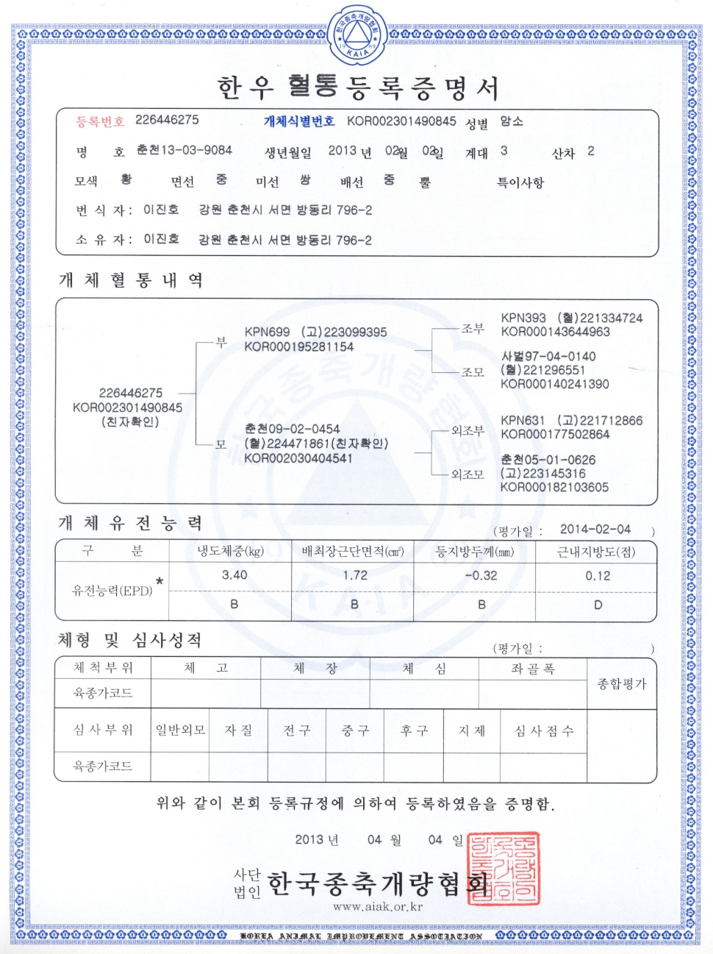
1
한우등록에 필요한 정보

Slide 28
2
계대 및 명호
❍ 바코드
- 12자리이며 000123456789, 002XXXXXXXXX
❍ 계대
최초등록우(기초) | “0” 계대
후대축(혈통) | “1” 계대
후대축(혈통, 고등) | “2” 계대
후대축(혈통, 고등) | “3” 계대
❍ 명호
- 기초등록 : 지역명 + 등록년도 + 00 + 개체식별번호 4자리
- 혈통등록 : 지역명 + 생산년도 + 계대 + 개체식별번호 4자리
- 고등등록 : 혈통등록시의 명호와 동일
- 수정란 이식에 의해서 생산된 등록우는 명호뒤에 “ET”를 추가 기입
(예) 서울12-03-5678: 서울지역에서 2012년도에 태어난 등록우로서 “3”계대이며,
개체식별번호 중 네자리가 “5678”의 개체인 경우

Slide 29
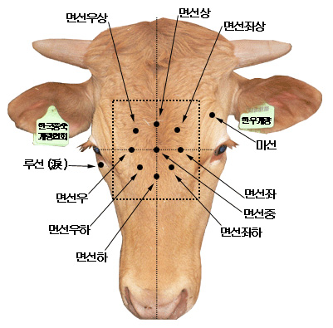
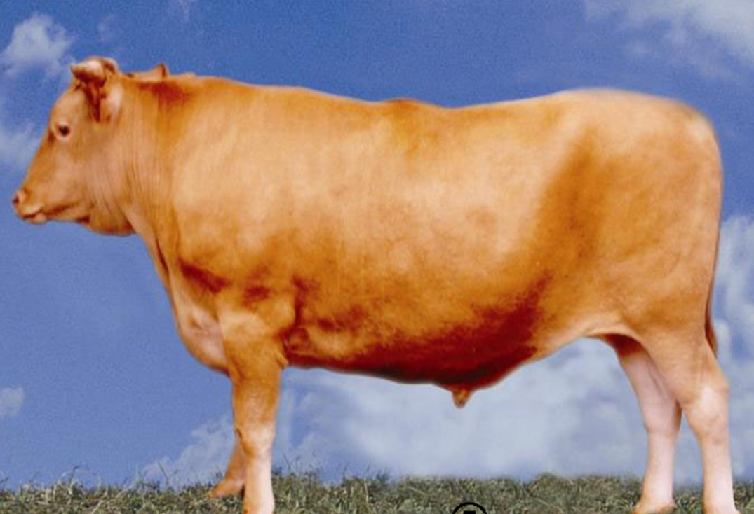
3
개체식별을 위한 특징파악
☞ 개체식별을 위하여 선모(가마)의 위치, 뿔의 모양을 표시하여 식별한다.
< 배 선 >
< 면 선, 미 선 >

Slide 30
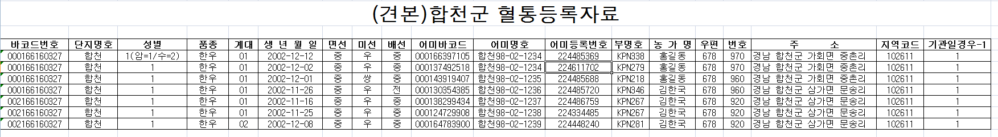
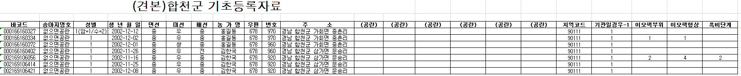
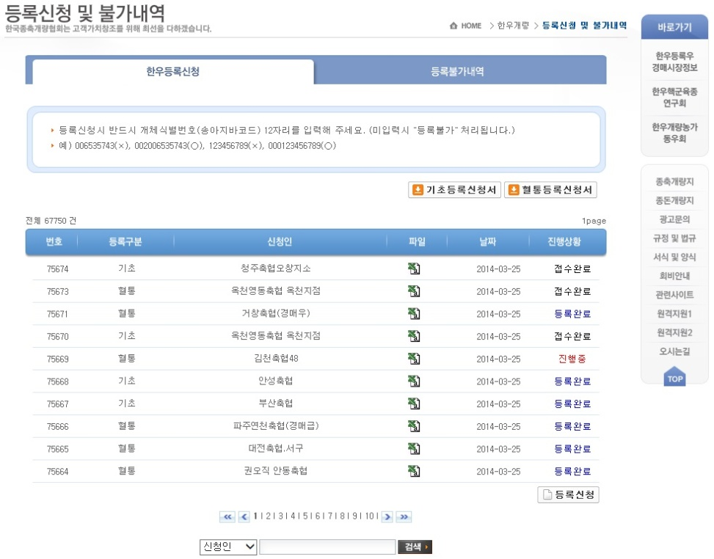
4
한우등록신청
등록신청게시판에서 기초등록신청서, 혈통등록신청서 다운로드
제공된 양식에 맞게 작성한 후 신청

Slide 31
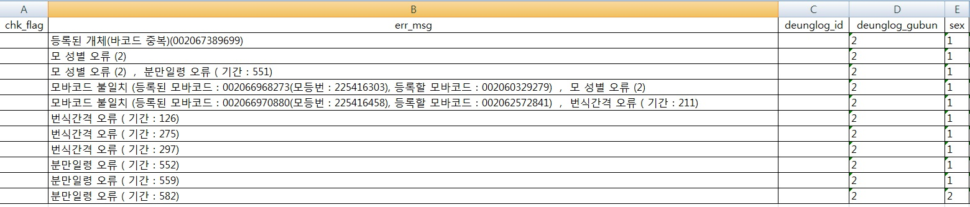
5
한우등록 불가내역
1. 분만일령 오류
- 생후 590일 미만
2. 번식간격 오류
- 분만후 300일 이내 재 분만
바코드중복
어미 성별오류
모바코드 불일치

Slide 32
6
등록실격요건(외모심사)
1. 전신 이모색(전신 혼합모 포함)
2. 부분 이모색
가. 암소의 유방부위, 수소 치골부(恥骨部)의 심한 백반(白斑)
나. "가"항의 이외의 백반과 비경의 흑색, 부분 호반모(虎斑毛)및
부분 흑갈색모(黑褐色毛)
다. 흑만선(黑鰻線), 백만선(白鰻線)
3. 눈까풀과 눈언저리의 흑색
4. 유전적 불량형질 및 이성쌍태아(異性雙胎兒)중 불임축
5. 부정한 행위로 실격조건을 은폐시킨 것

Slide 33
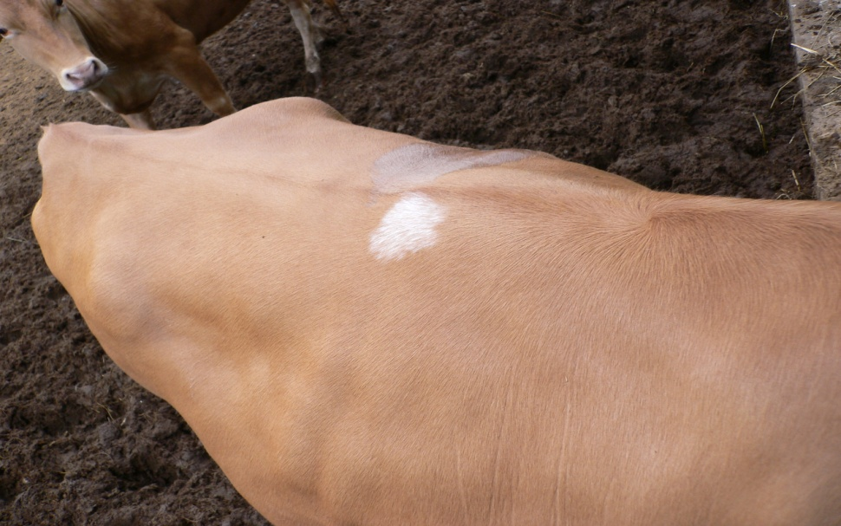
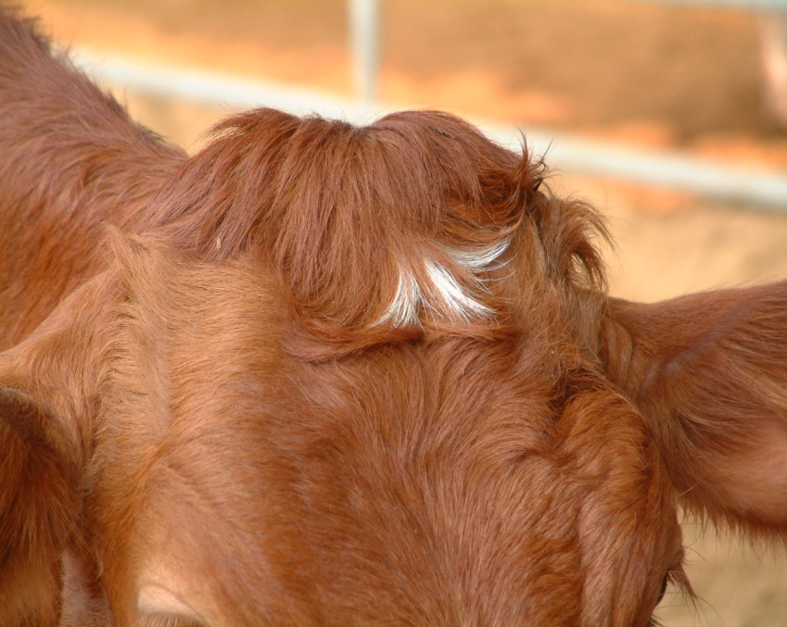
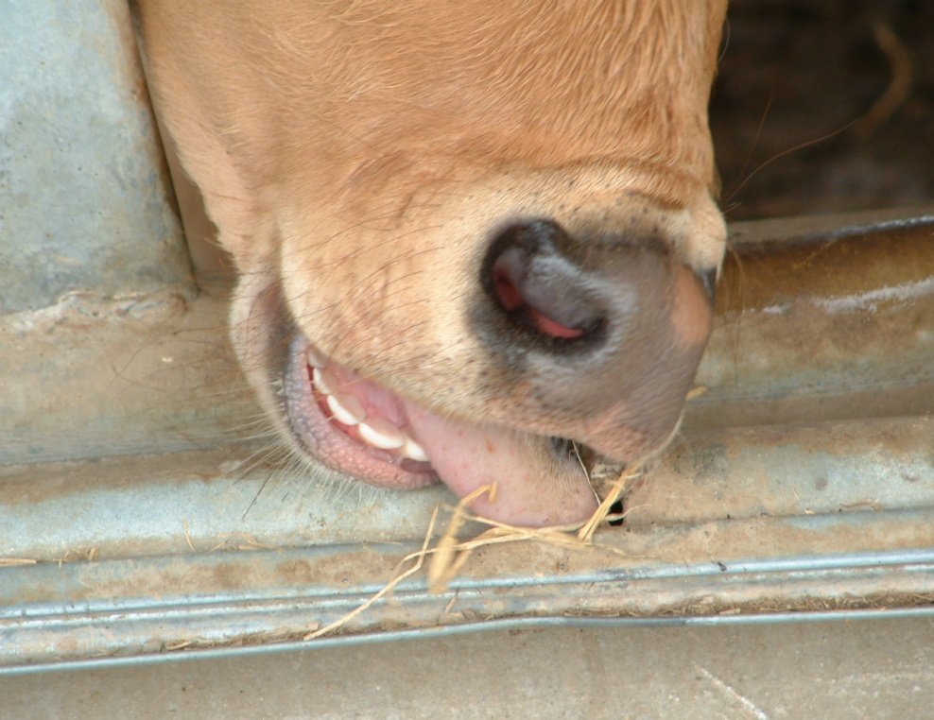
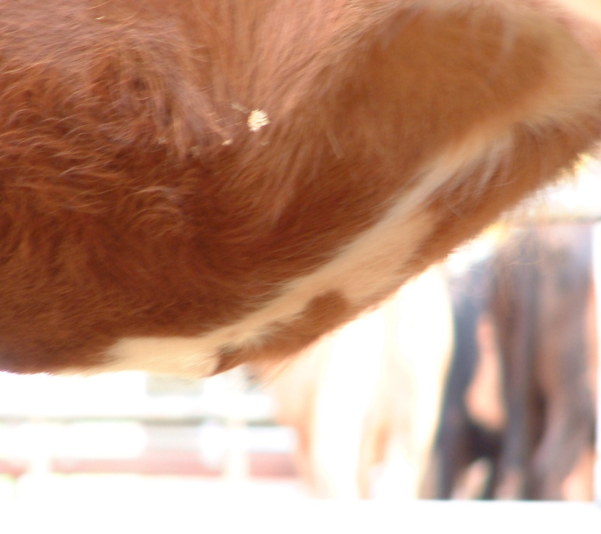

Slide 34
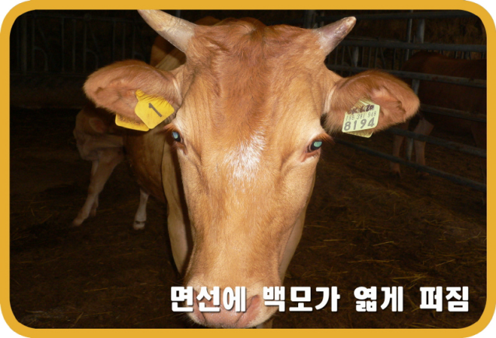
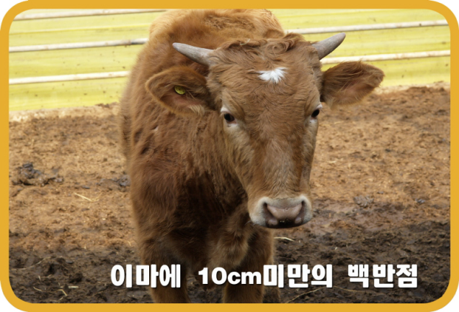
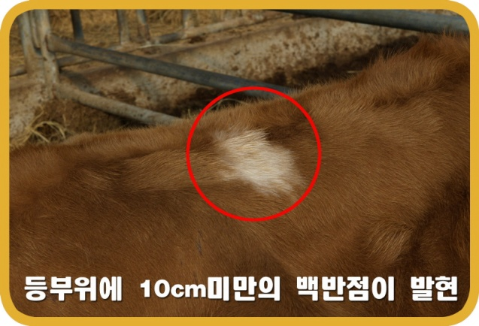
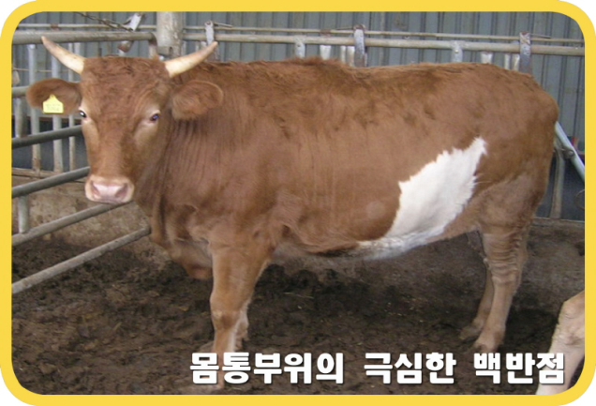

Slide 35
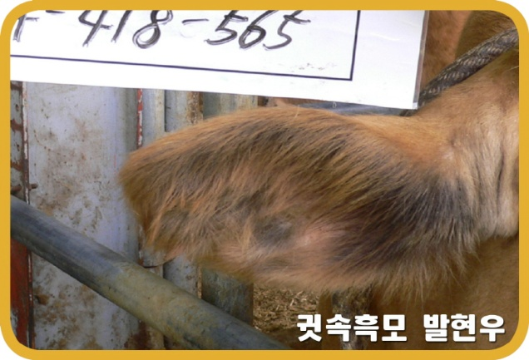
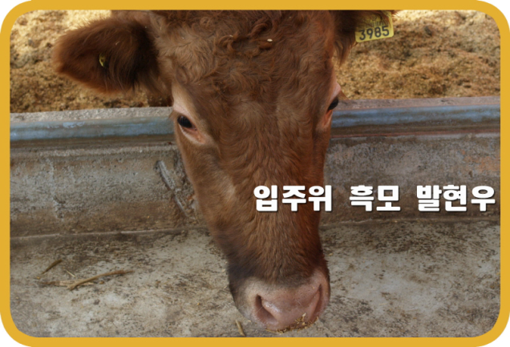
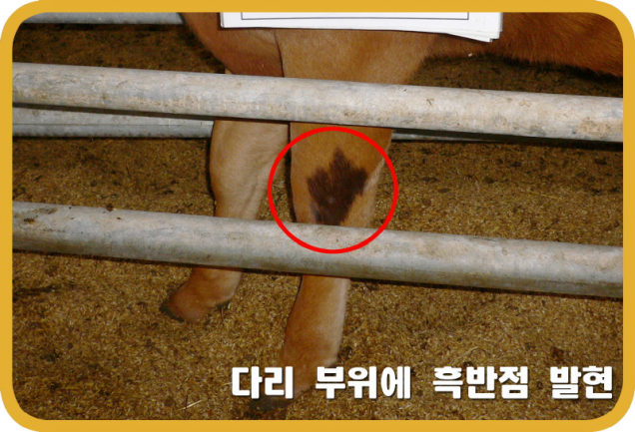
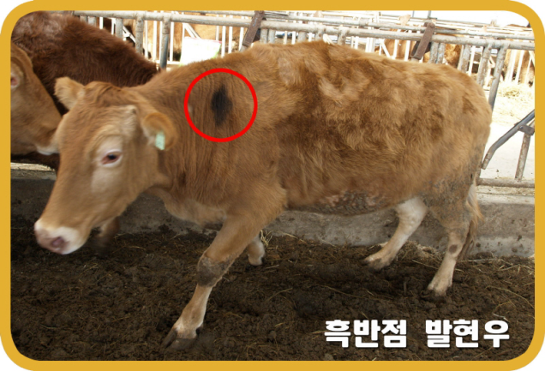

Slide 36
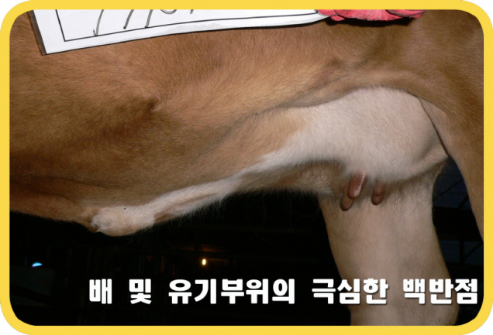
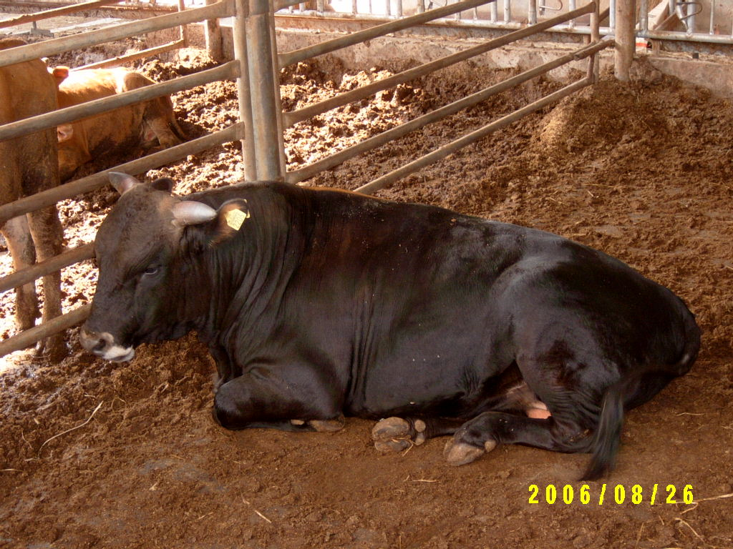
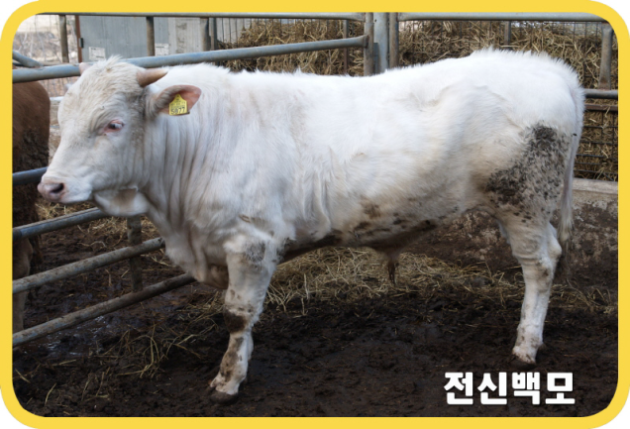

Slide 37
혈통신뢰도

Slide 38
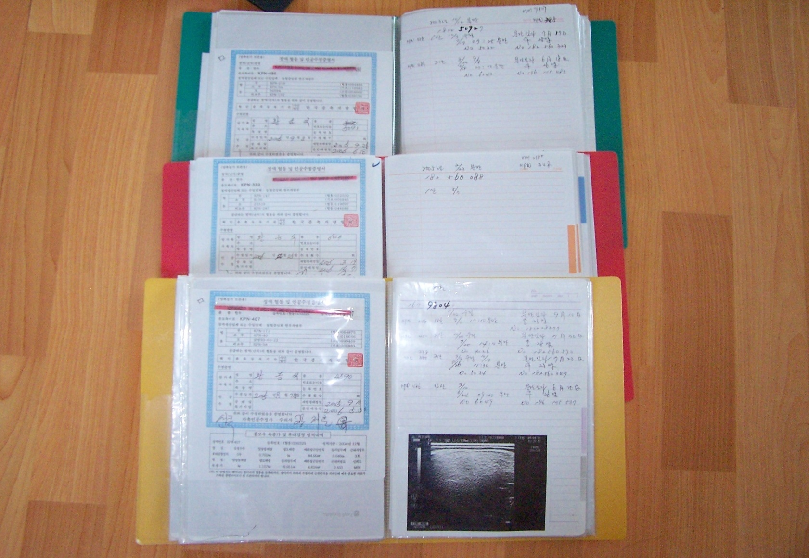
1
정액증명서 관리
전북 김제시 황금농장
대표 황 금 석
- 혈통증명서 관리
- 철저한 분만기록 관리
- 인공수정증명서 파일철 관리
- 검정용 개체별 초음파 사진관리

Slide 39
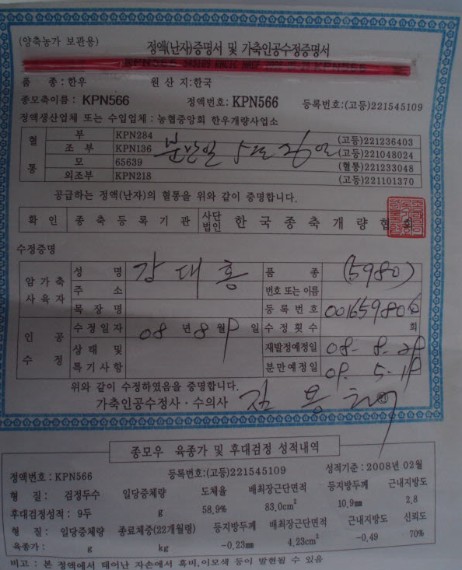
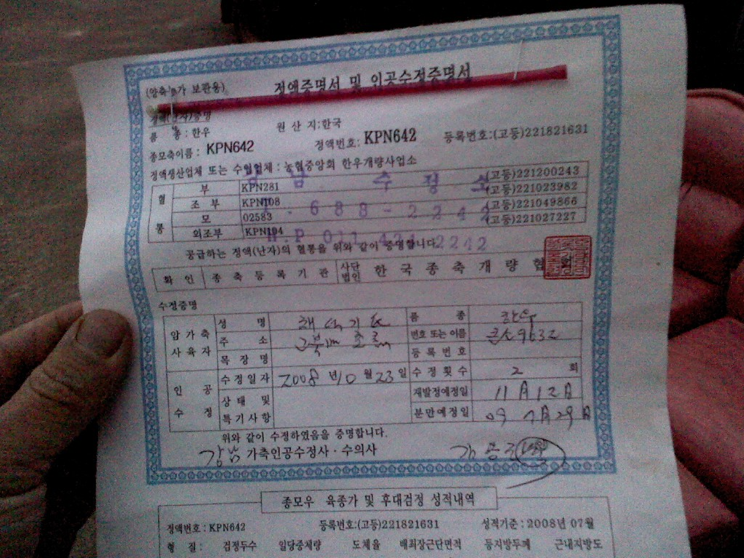
1
정액증명서 관리

Slide 40
친자확인사업

Slide 41
1
추진요령
○ 대상우 : 혈통등록이상 개체와 어미(기초등록이상)
○ 모근채취자 : 한우 등록위원
○ 모근채취요령
- 대상농가 선정 및 농가동의
- 대상우 선정(혈통등록 확인)
- 모근채취(꼬리털 10가닥 내외)
- 제공된 채취봉투에 모근을 각각 밀봉하여 분석기관에 송부

Slide 42
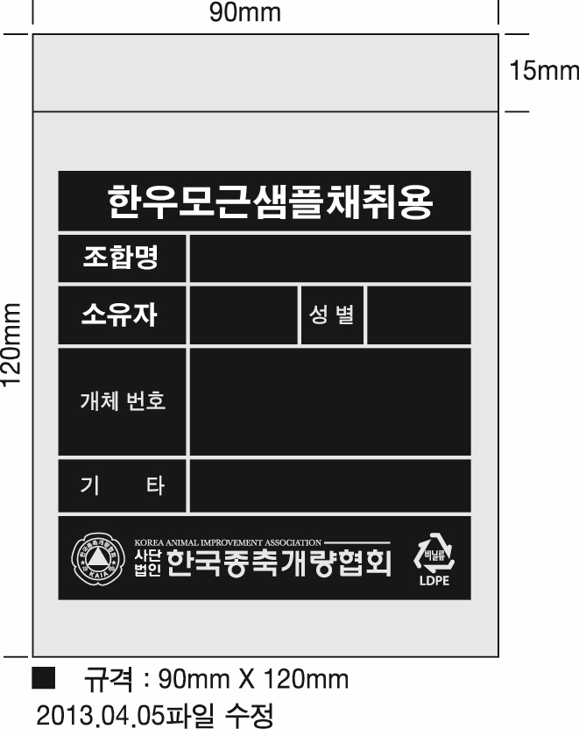
1
추진요령

Slide 43
2
분석기관
검사기관 | 전화번호 | 담당자 | 지역
한경대학교 | 031-670-5338 | 공홍식 교수 | 경기,강원지역
GTNR유전 자원연구소 | 041-970-0237 | 박인주 대표 | 충청지역
순천대학교 | 061-750-3232 | 서강석 교수 | 호남,제주지역
경상대학교 GAST | 055-854-8765 | 임현태 교수 | 영남지역

Slide 44
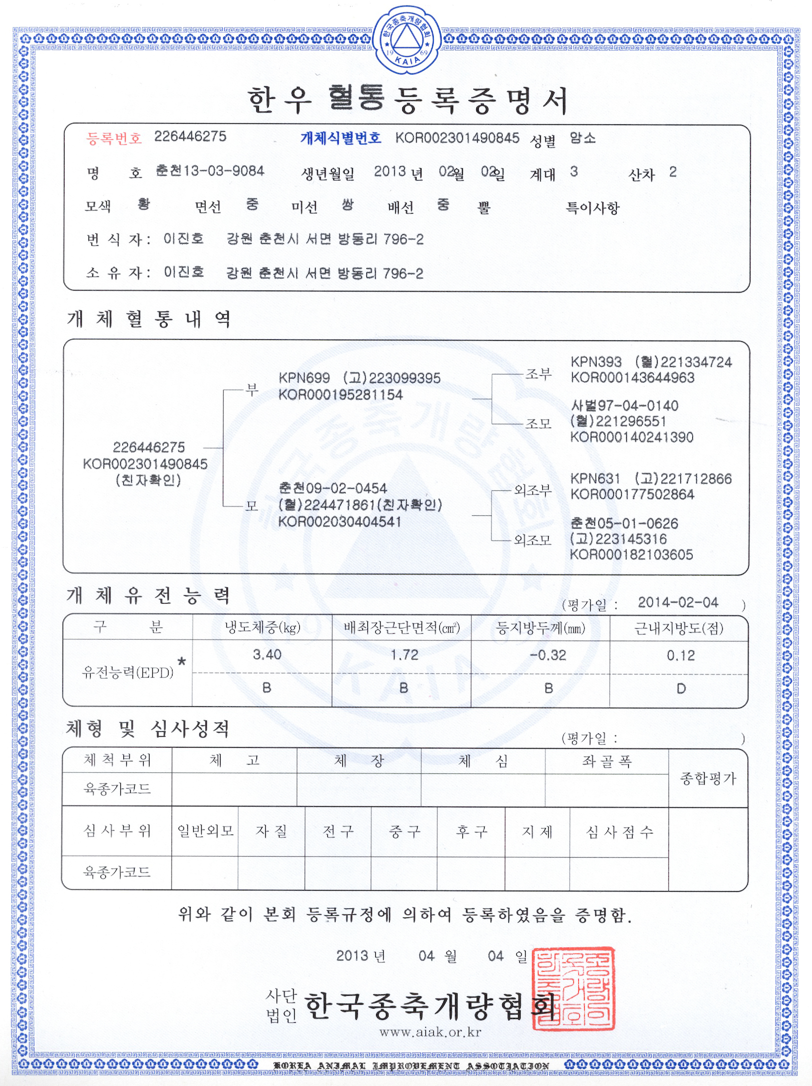

3
등록증 친자확인 표시

Slide 45
한우선형심사 현장컨설팅

Slide 46

1
현장컨설팅 대상 및 제공서비스
❏ 대상 : 한우선형심사 실시 농가
❏ 제공 서비스
- 선형심사 결과표
- 등록 구분별 사육현황(성별, 연령별)
- 개체별 등록내역
- 개체별 유전능력 및 개량 방향
- 개체별 계획교배 지침 및 보증 씨수소 추천내역
- 씨암소별 혈연개체 도체성적 등

Slide 47
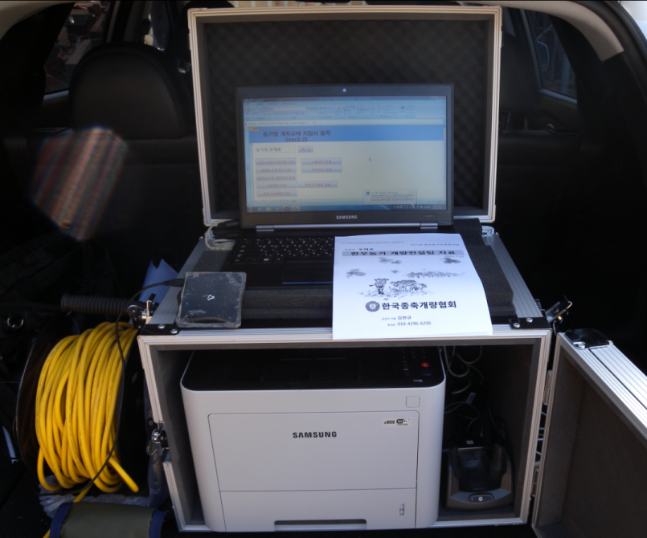
2
현장컨설팅용 휴대장비
① 노트북
② 프린터
③ 전기릴선
④ 장비고정용 케이스
⑤ 심사용 단말기

Slide 48
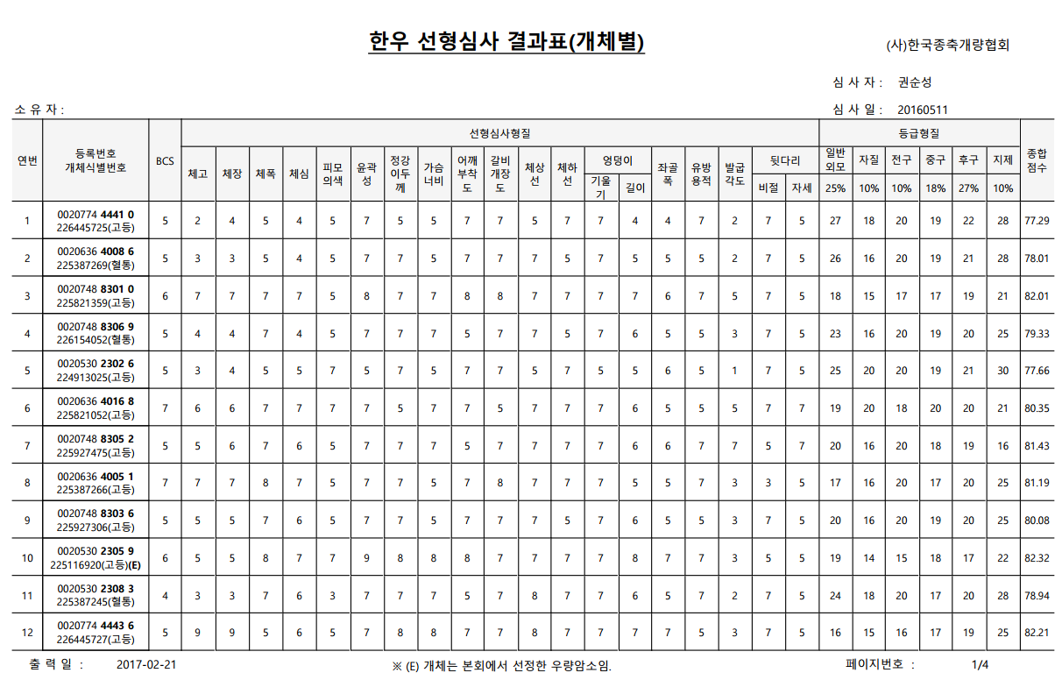
3
현장컨설팅 세부내용
한우선형심사 심사내역

Slide 49
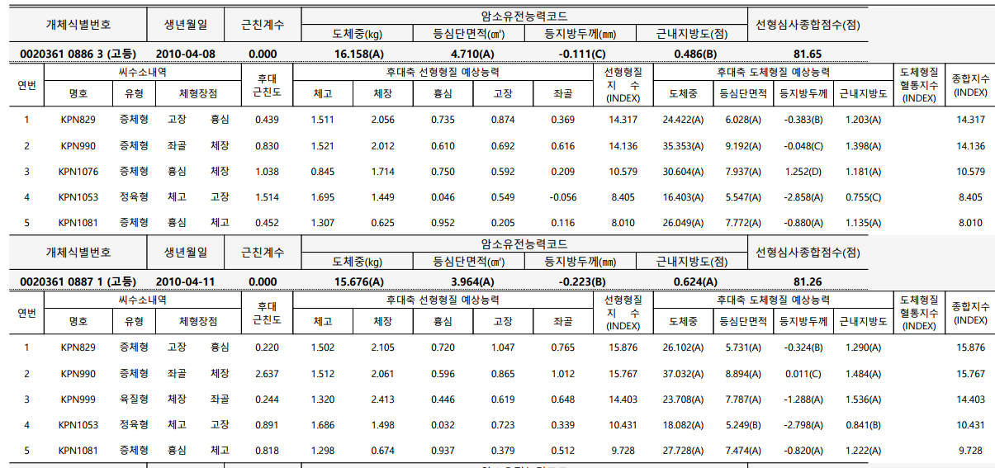
3
현장컨설팅 세부내용
한우선형심사 계획교배

Slide 50
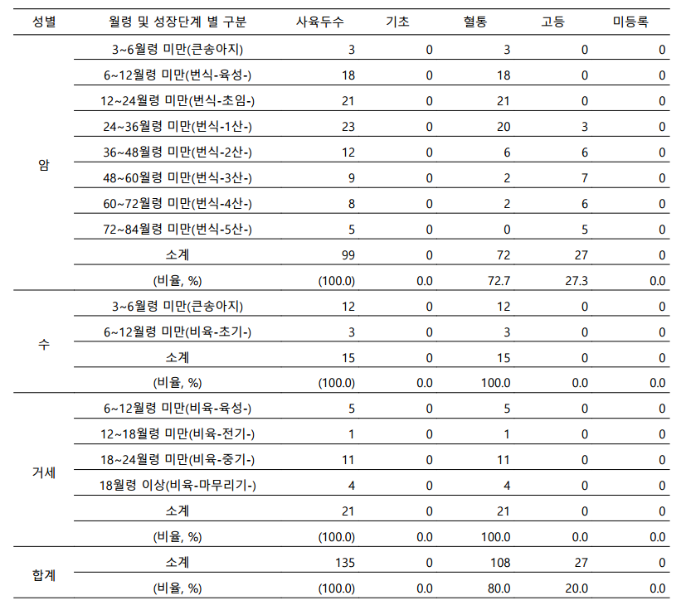
3
현장컨설팅 세부내용
회원농가 사육두수 현황

Slide 51
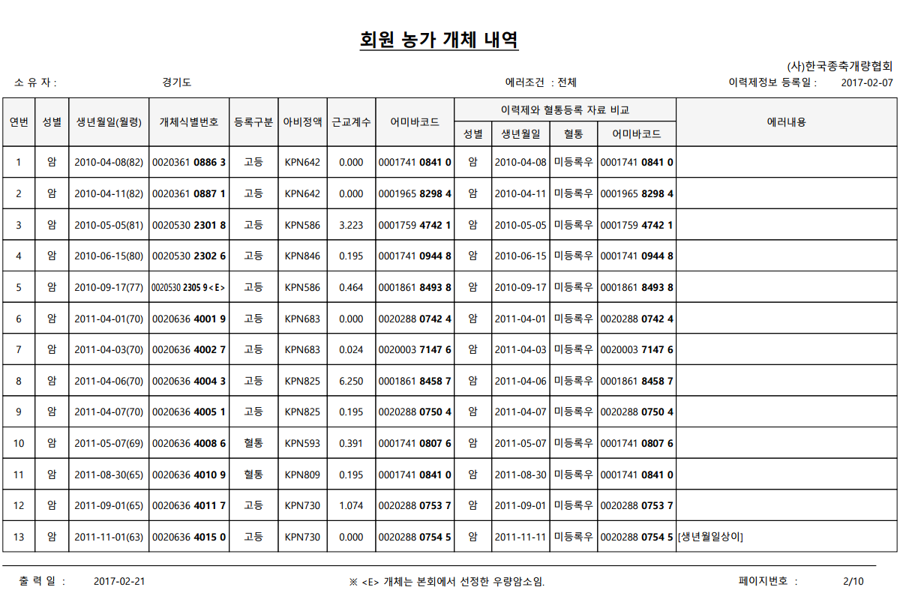
3
현장컨설팅 세부내용
회원농가 개체내역

Slide 52
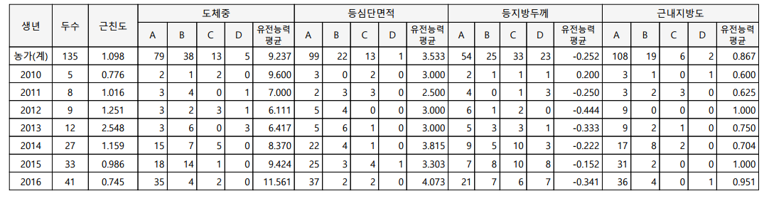
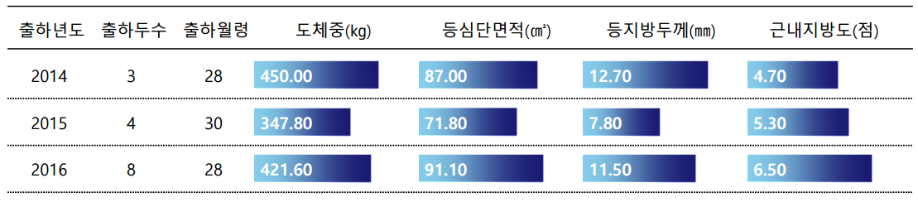
3
현장컨설팅 세부내용
생년별 개량 추이 및 후대거세우 도체성적 통계

Slide 53
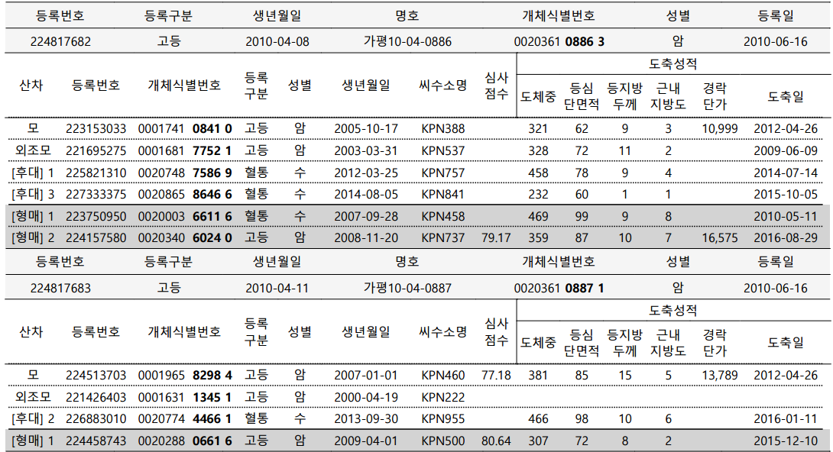
3
현장컨설팅 세부내용
개체별 후대, 형매축 도축성적

Slide 54
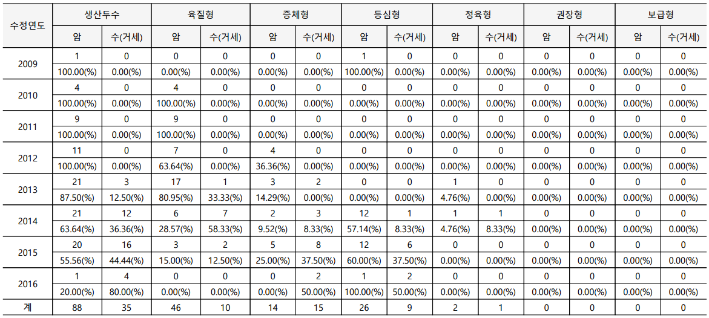
3
현장컨설팅 세부내용
KPN 사용패턴 현황

Slide 55
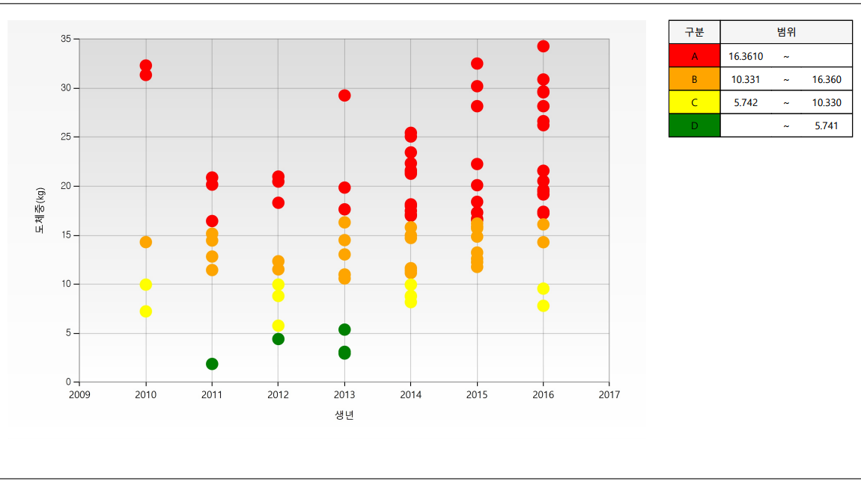
3
현장컨설팅 세부내용
농장번식우 유전능력 분포도

Slide 56
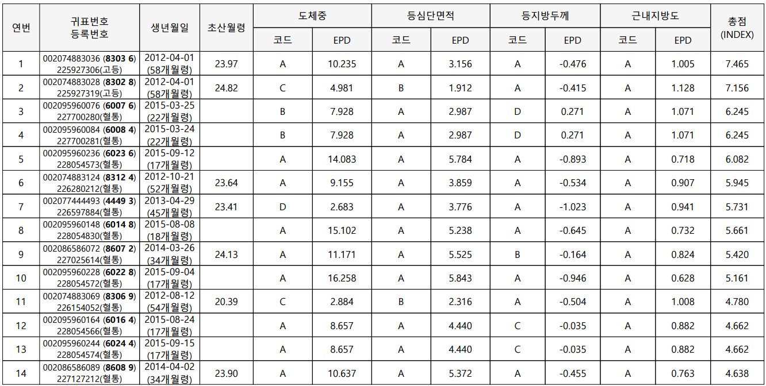
3
현장컨설팅 세부내용
농장번식암소 유전능력 순위 및 개량방향

Slide 57
사업성과 분석

Slide 58
1
한우선형심사와 도체형질과의 비교(체고)
구분 | 도체중 (kg) | 등심단면적 (㎠) | 등지방두께 (mm) | 근내지방도 (점) | 경락가격 (원)
상 (7～9점) 11,126두 | 342.08 | 81.95 | 12.53 | 3.51 | 12,072
중 (4～6점) 28,795두 | 324.04 | 80.61 | 11.83 | 3.35 | 11,974
하 (1～3점) 2,027두 | 306.98 | 78.91 | 11.21 | 3.14 | 11,690
※ 자료출처 : 한국종축개량협회, 축산물품질평가원
선형심사를 필한 '13～'14년도 도축된 혈통등록우(41,948두)

Slide 59
2
한우선형심사와 도체형질과의 비교(체장)
구분 | 도체중 (kg) | 등심단면적 (㎠) | 등지방두께 (mm) | 근내지방도 (점) | 경락가격 (원)
상 (7～9점) 13,904두 | 339.34 | 82.00 | 12.65 | 3.47 | 11,825
중 (4～6점) 26,565두 | 323.26 | 80.47 | 11.69 | 3.35 | 12,062
하 (1～3점) 1,479두 | 306.6 | 77.85 | 11.13 | 3.18 | 12,140
※ 자료출처 : 한국종축개량협회, 축산물품질평가원
선형심사를 필한 '13～'14년도 도축된 혈통등록우(41,948두)

Slide 60
3
한우선형심사와 도체형질과의 비교(체심)
구분 | 도체중 (kg) | 등심단면적 (㎠) | 등지방두께 (mm) | 근내지방도 (점) | 경락가격 (원)
상 (7～9점) 10,554두 | 340.52 | 82.33 | 12.94 | 3.55 | 11,976
중 (4～6점) 29,188두 | 325.03 | 80.55 | 11.73 | 3.34 | 12,004
하 (1～3점) 2,206두 | 307.43 | 78.36 | 10.79 | 3.11 | 11,812
※ 자료출처 : 한국종축개량협회, 축산물품질평가원
선형심사를 필한 '13～'14년도 도축된 혈통등록우(41,948두)

Slide 61
4
한우선형심사와 도체형질과의 비교(엉덩이 길이)
구분 | 도체중 (kg) | 등심단면적 (㎠) | 등지방두께 (mm) | 근내지방도 (점) | 경락가격 (원)
상 (7～9점) 12,814두 | 337.86 | 81.95 | 12.65 | 3.49 | 11,933
중 (4～6점) 28,200두 | 324.29 | 80.48 | 11.73 | 3.34 | 12,019
하 (1～3점) 934두 | 305.01 | 78.49 | 10.7 | 3.09 | 11,742
※ 자료출처 : 한국종축개량협회, 축산물품질평가원
선형심사를 필한 '13～'14년도 도축된 혈통등록우(41,948두)

Slide 62
5
한우선형심사와 도체형질과의 비교(좌골폭)
구분 | 도체중 (kg) | 등심단면적 (㎠) | 등지방두께 (mm) | 근내지방도 (점) | 경락가격 (원)
상 (7～9점) 7,302두 | 341.04 | 82.69 | 12.90 | 3.57 | 12,011
중 (4～6점) 31,964두 | 326.22 | 80.63 | 11.87 | 3.35 | 11,986
하 (1～3점) 2,682두 | 313.73 | 79.01 | 10.89 | 3.18 | 11,920
※ 자료출처 : 한국종축개량협회, 축산물품질평가원
선형심사를 필한 '13～'14년도 도축된 혈통등록우(41,948두)

Slide 63
5
한우선형심사와 도체형질과의 비교(종합점수)
구분 | 도체중 (kg) | 등심단면적 (㎠) | 등지방두께 (mm) | 근내지방도 (점) | 경락가격 (원)
평 균 41,948두 | 328.00 | 80.88 | 11.99 | 3.38 | 11,986
80점 이상 12,665두 | 340.56 | 81.87 | 12.61 | 3.61 | 12,532
78～79점 15,412두 | 328.50 | 81.07 | 12.12 | 3.38 | 11,974
76～77점 11,217두 | 318.03 | 80.11 | 11.38 | 3.18 | 11,535
76점 미만 2,654두 | 307.40 | 78.40 | 10.82 | 3.14 | 11,358

Slide 64
6
후대축 선형형질과 도체형질과의 비교(체고)
구분 | 도체중 (kg) | 등심단면적 (㎠) | 등지방두께 (mm) | 근내지방도 (점) | 경락가격 (원)
상 (7～9점) 9,108두 | 427.92 | 91.21 | 12.80 | 5.59 | 14,730
중 (4～6점) 22,333두 | 420.27 | 90.70 | 12.83 | 5.63 | 14,778
하 (1～3점) 1,537두 | 413.47 | 90.30 | 12.78 | 5.59 | 14,743
※ 자료출처 : 한국종축개량협회, 축산물품질평가원
선형심사를 필한 혈통등록우의 후대축('13～'14년도 도축된 거세우, 32,978두)

Slide 65
7
후대축 선형형질과 도체형질과의 비교(체장)
구분 | 도체중 (kg) | 등심단면적 (㎠) | 등지방두께 (mm) | 근내지방도 (점) | 경락가격 (원)
상 (7～9점) 12,224두 | 427.30 | 91.29 | 12.89 | 5.61 | 14,717
중 (4～6점) 19,714두 | 419.32 | 90.60 | 12.79 | 5.62 | 14,797
하 (1～3점) 1,040두 | 412.57 | 89.50 | 12.66 | 5.54 | 14,669
※ 자료출처 : 한국종축개량협회, 축산물품질평가원
선형심사를 필한 혈통등록우의 후대축('13～'14년도 도축된 거세우, 32,978두)

Slide 66
8
후대축 선형형질과 도체형질과의 비교(체심)
구분 | 도체중 (kg) | 등심단면적 (㎠) | 등지방두께 (mm) | 근내지방도 (점) | 경락가격 (원)
상 (7～9점) 8,665두 | 427.06 | 91.42 | 12.86 | 5.61 | 14,745
중 (4～6점) 22,527두 | 420.75 | 90.67 | 12.81 | 5.62 | 14,774
하 (1～3점) 1,786두 | 414.42 | 89.81 | 12.69 | 5.57 | 14,709
※ 자료출처 : 한국종축개량협회, 축산물품질평가원
선형심사를 필한 혈통등록우의 후대축('13～'14년도 도축된 거세우, 32,978두)

Slide 67
9
후대축 선형형질과 도체형질과의 비교(엉덩이 길이)
구분 | 도체중 (kg) | 등심단면적 (㎠) | 등지방두께 (mm) | 근내지방도 (점) | 경락가격 (원)
상 (7～9점) 10,675두 | 426.26 | 91.14 | 12.84 | 5.63 | 14,762
중 (4～6점) 21,607두 | 420.40 | 90.72 | 12.82 | 5.61 | 14,767
하 (1～3점) 696두 | 409.44 | 89.17 | 12.52 | 5.51 | 14,646
※ 자료출처 : 한국종축개량협회, 축산물품질평가원
선형심사를 필한 혈통등록우의 후대축('13～'14년도 도축된 거세우, 32,978두)

Slide 68
10
후대축 선형형질과 도체형질과의 비교(좌골폭)
구분 | 도체중 (kg) | 등심단면적 (㎠) | 등지방두께 (mm) | 근내지방도 (점) | 경락가격 (원)
상 (7～9점) 6,471두 | 426.12 | 91.22 | 12.89 | 5.61 | 14,723
중 (4～6점) 24,615두 | 421.61 | 90.78 | 12.83 | 5.62 | 14,776
하 (1～3점) 1,892두 | 414.22 | 90.06 | 12.50 | 5.56 | 14,724
※ 자료출처 : 한국종축개량협회, 축산물품질평가원
선형심사를 필한 혈통등록우의 후대축('13～'14년도 도축된 거세우, 32,978두)

Slide 69
11
후대축 선형형질과 도체형질과의 비교(종합점수)
구분 | 도체중 (kg) | 등심단면적 (㎠) | 등지방두께 (mm) | 근내지방도 (점) | 경락가격 (원)
평 균 32,978두 | 422.07 | 90.82 | 12.82 | 5.61 | 14,763
80점 이상 8,448두 | 427.18 | 91.24 | 12.84 | 5.66 | 14,842
78～79점 11,880두 | 421.97 | 90.76 | 12.77 | 5.59 | 14,753
76～77점 10,208두 | 419.31 | 90.61 | 12.86 | 5.61 | 14,726
76점 미만 2,442두 | 416.35 | 90.55 | 12.86 | 5.62 | 14,692

Slide 70
한우계획교배 스마트 앱

Slide 71


개발목적
1. 현장에서 스마트폰을 이용한 신속·정확한 서비스제공
2. 계획교배를 통한 우량송아지 생산으로 한우산업의
경쟁력 향상
3. 한우고급육 생산을 위한 체계적인 맞춤교배 정보제공

Slide 72

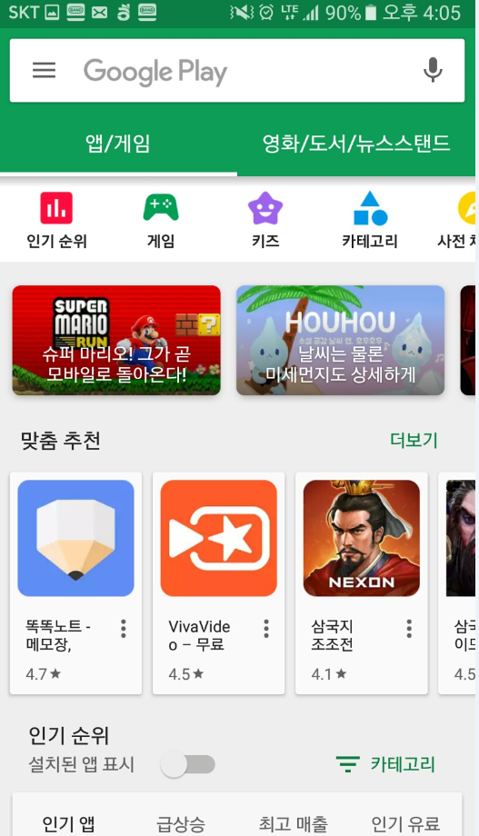
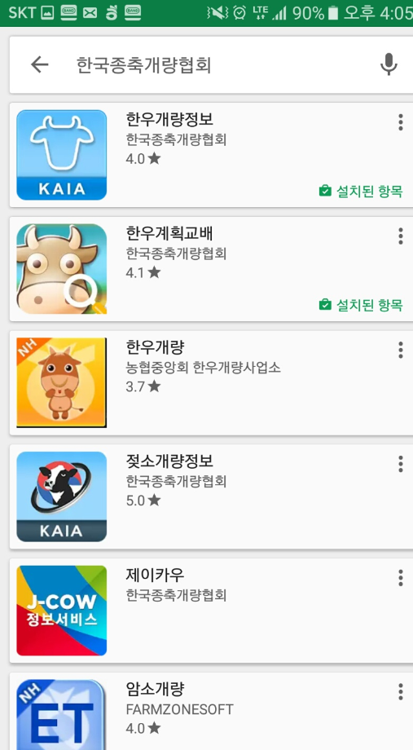

Slide 73
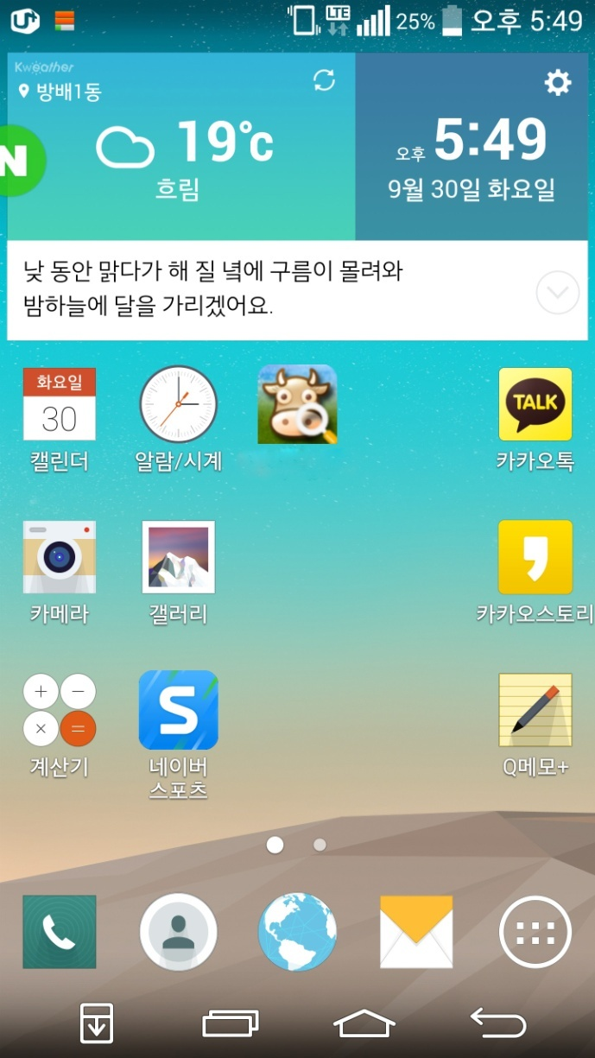



한우계획교배 앱 사용방법
한우계획교배
☞ 앱 스토어에서 “한우계획교배” 앱을 설치한 후 사용가능

Slide 74

한우계획교배 앱 사용방법
☞ 정액의 유전능력을 문자로 표기
- A : 상위 20% 이내
- B : 20 ∼ 45%
- C : 45% ∼ 70%
- D : 70% ∼ 100%

Slide 75



한우개량정보서비스 앱 이용방법

Slide 76


한우개량정보서비스 앱 사용방법
○ 개체혈통 정보조회
- 혈통 정보조회

Slide 77


한우개량정보서비스 앱 사용방법
○ 개체혈통 정보조회
- 후대 정보조회
- 형매 정보조회

Slide 78
한우개량만이 한우농가의 국제경쟁력 향상방안 입니다.
감사합니다.~!!
한국종축개량협회
서울시 서초구 서초3동 1516-5 축산회관
TEL. 02-588-9301 / FAX. 02-582-3475
Home. www.aiak.or.kr

